Slide 1


防汛防涝应急管理系统
广州通微智慧科技有限公司

Slide 2

引言
洪水与汛期的基本知识
防汛防涝监测预警系统
洪水与汛期的应急措施
典型案例分析
公司简介
目
录
contents

Slide 3

01
引言

Slide 4
目的和背景
目的
洪水与汛期监测和预警系统的目的是实时监测水位情况及变化趋势，对辖区内的洪涝灾害发出预警，保障居民的人身财产安全，以减少灾害损失。
背景
随着全球气候变化和城市化进程的加速，城市规模的不断扩大，洪水灾害的发生频率和影响范围不断扩大，对人民生命财产安全构成严重威胁。2021郑州7.20特大水灾，2025年8月份北京水灾，都是典型的降水导致的城市洪涝灾害，对城市居民的生命和财产安全造成了极大的损失。
因此，建立有效的洪水与汛期监测和预警系统至关重要。当前物联网蓬勃发展，在各行业大规模采用。为洪水与汛期预警系统提供了强有力的技术手段，我们可以依靠先进的物联网设备，强大的云计算能力，获得经济效益。

Slide 5
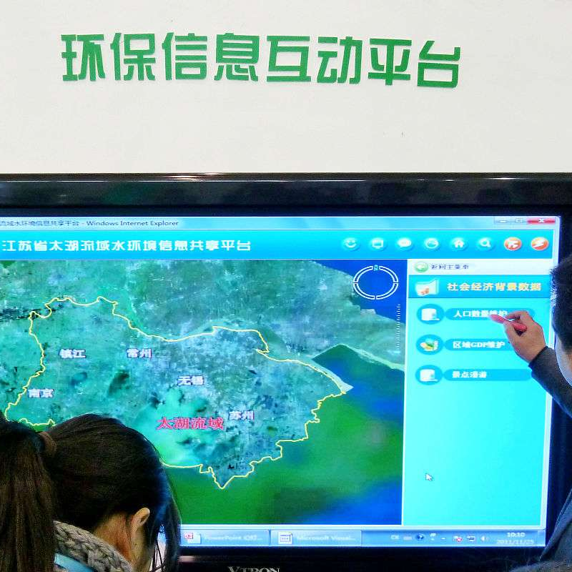
重要性
保障人民生命安全
减少财产损失
及时的预警能够为受灾群众提供足够的逃生时间，减少人员伤亡。
通过提前预警，可以指导有关部门采取应对措施，降低洪水对基础设施、农田、房屋等的破坏程度。
维护社会稳定
促进可持续发展
有效的洪水预警能够减少灾害对社会生产和生活的冲击，保障社会秩序的稳定。
健全的洪水监测和预警系统有助于制定科学的防洪策略，促进经济社会的可持续发展。

Slide 6
02
洪涝与汛期的基本知识

Slide 7
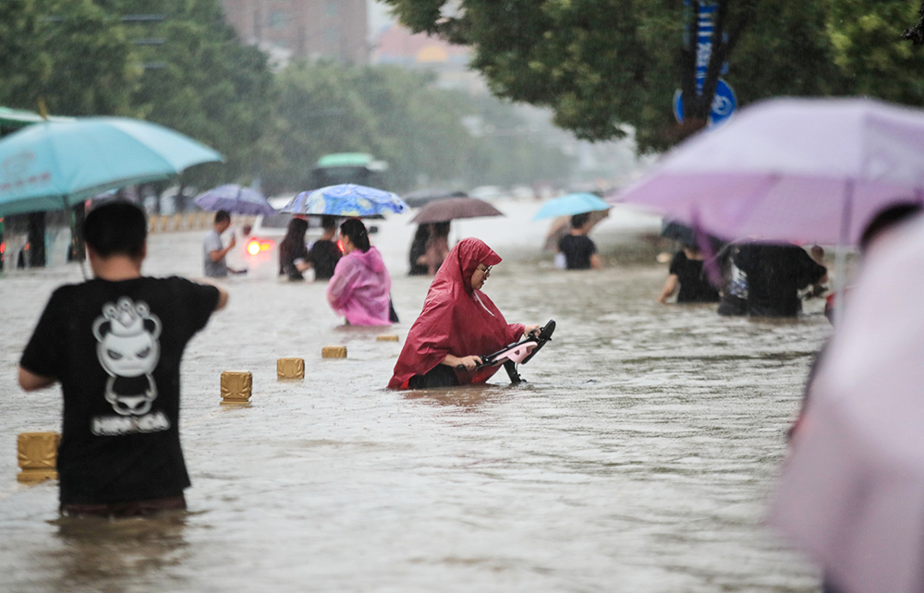
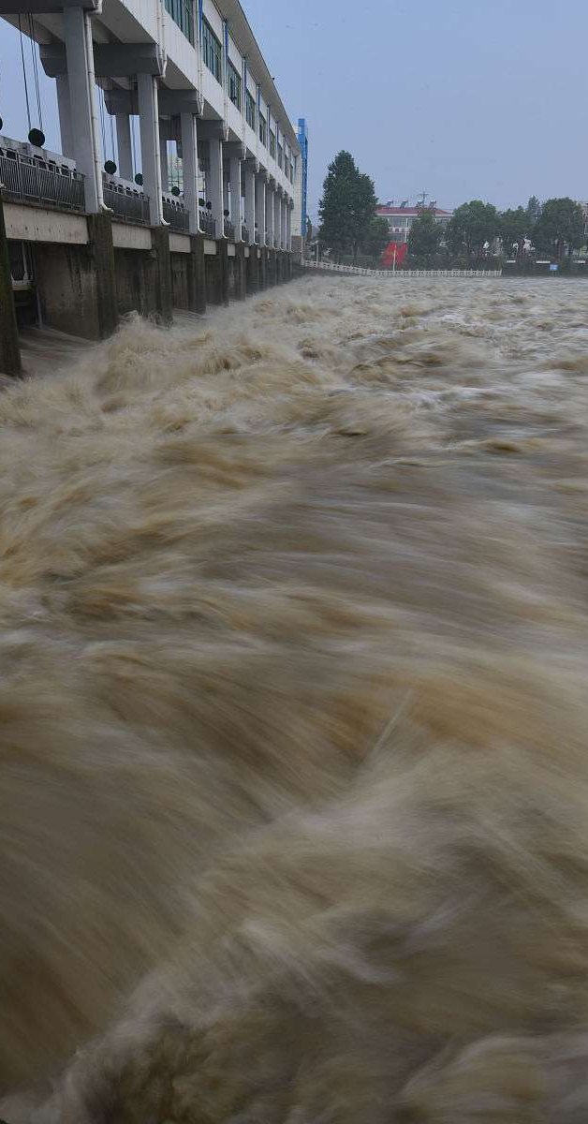
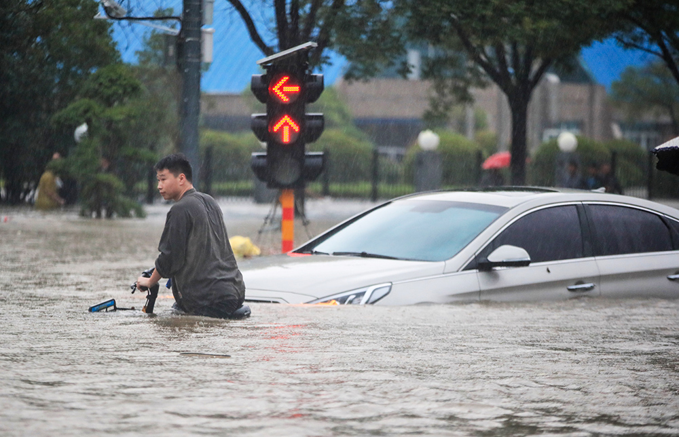
洪涝与汛期的定义
洪涝
由于连续的暴雨或大暴雨，降雨超过城市的排水能力，导致小区大量积水，溢出，淹没小区地面或者地下车库的现象。
汛期
一年中降水较多的时候，通常与雨季或季节性降雨有关，此时需要加强防汛防涝工作。

Slide 8
洪水与汛期的形成原因
气候因素
暴雨、台风、热带气旋等极端天气事件是导致洪水的主要气候因素。
地形地貌
河流流域的地形地貌特征，如山地、高原、盆地等，对洪水的形成起到重要作用。
水利工程
水库、水电站等水利工程在调节水位、减轻洪水灾害方面起到一定作用，但也可能因管理不当或工程失修等原因引发洪水。

Slide 9
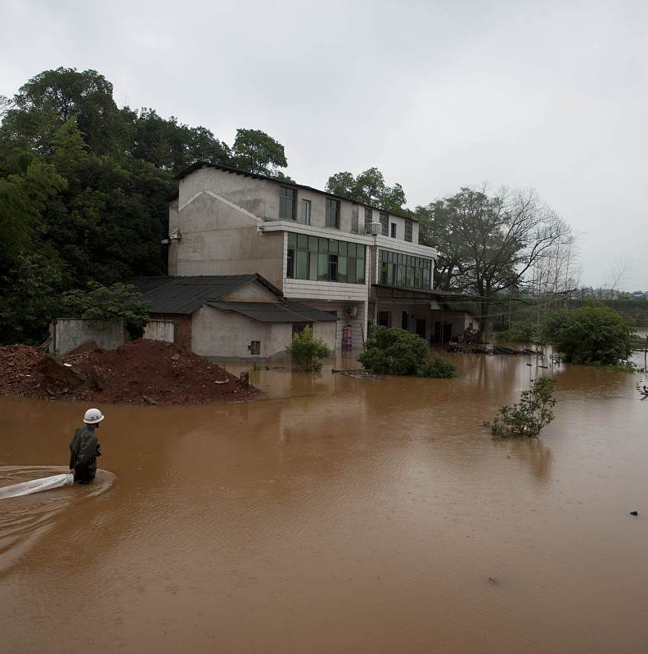
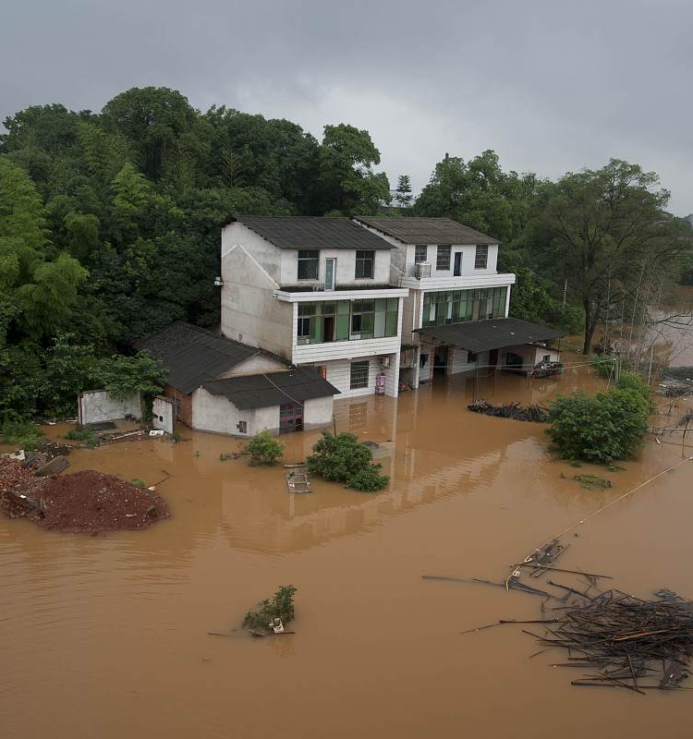
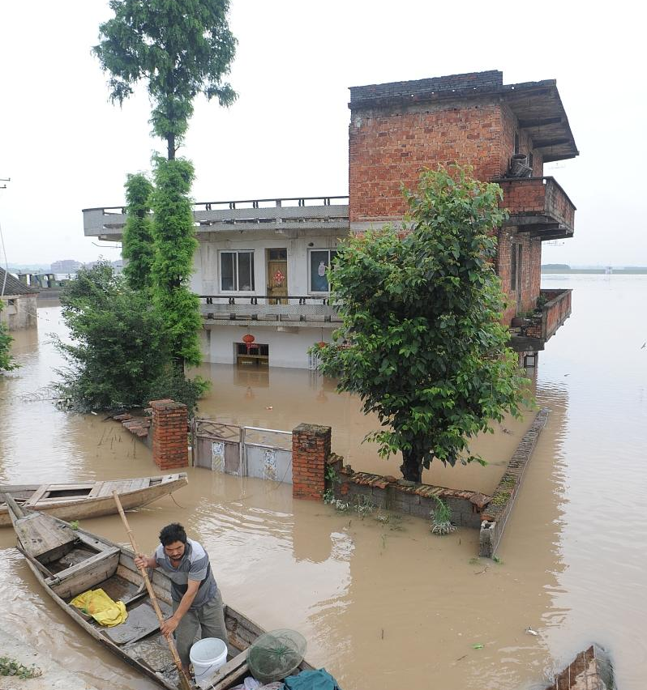
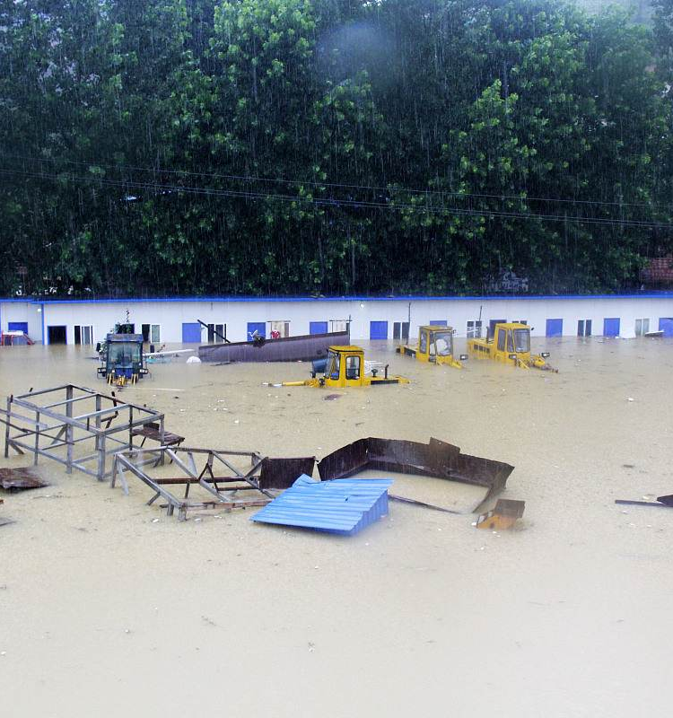
洪水与汛期的危害
人员伤亡
财产损失
环境破坏
社会经济影响
洪水可能导致房屋倒塌、桥梁断裂等事故，造成人员伤亡。
洪水淹没农田、房屋、道路等基础设施，造成财产损失。
洪水对生态环境造成破坏，影响生物多样性。
洪水灾害可能引发一系列社会经济问题，如灾后重建、生产恢复等。

Slide 10
03
防汛防涝监测预警系统

Slide 11
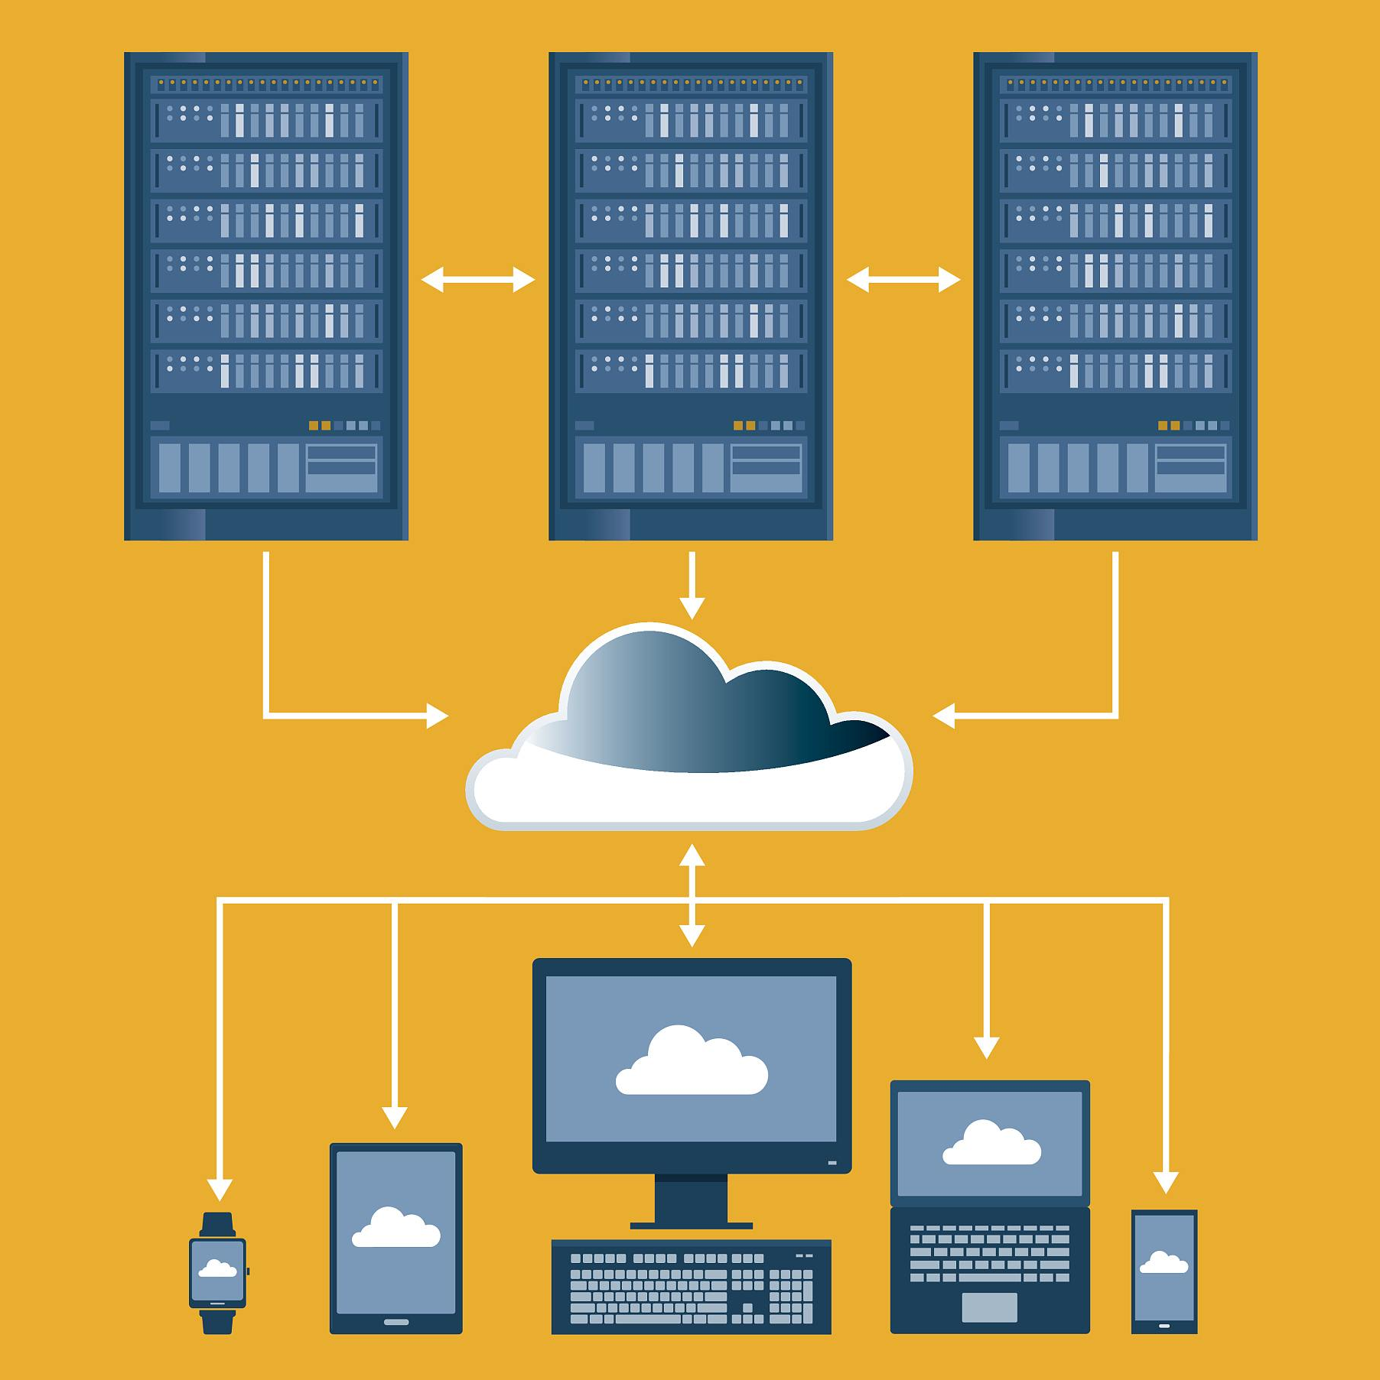
监测系统的组成
数据采集系统
01
通过传感器、遥感等技术实现，收集降雨量、水位、流速等实时数据，为预警提供基础信息。
通信网络
02
将采集的数据通过有线或无线方式传输到数据处理中心，保障数据传输的实时性和可靠性。
数据处理中心
03
对收集的数据进行整理、分析、建模，为预警提供科学依据。结合AI算法，形成实时信息和趋势预测，生成预警信息，并通过多种途径发布。

Slide 12
监测预警系统的应用
灾害预防
通过预警系统，提前预测洪水灾害，减少人员伤亡和财产损失。
防汛抗洪
在汛期对江河湖泊的水位、雨量等进行实时监测，及时发现险情，为防汛抗洪提供决策支持。
应急响应
在洪水发生时，迅速启动应急预案，组织救援和疏散工作。
灾后恢复
提供灾区重建所需的数据支持，帮助重建家园和恢复生产。

Slide 13
小区防涝监测预警现场的主要组成
降雨量监测（对接气象系统）
小区低洼处水位监测
小区周围河道泥沙含量监测
视频监控系统
太阳能供电及通讯
市政无人机巡逻

Slide 14
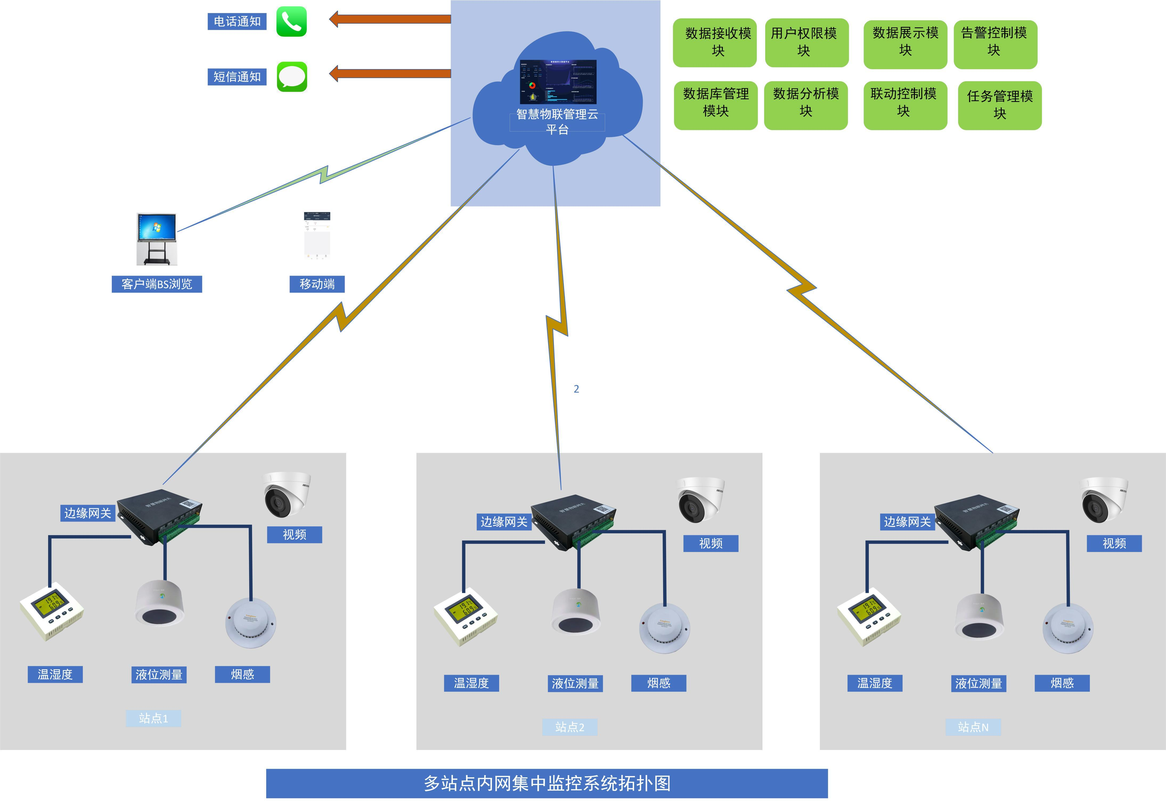
系统架构图

Slide 15
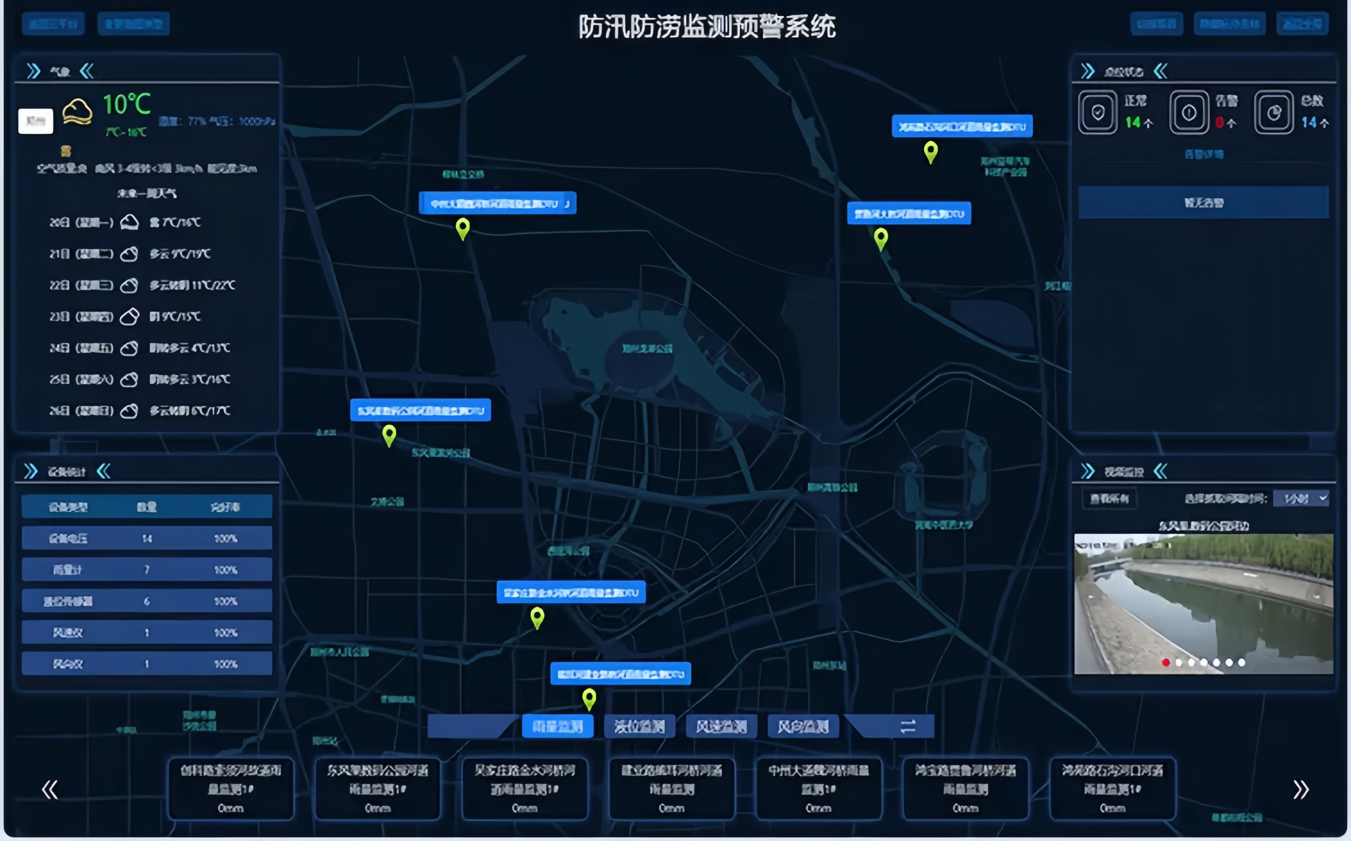
防汛防涝监测预警中心平台
多网点集中管理
实时报警发布
趋势预警
历史记录查询
数值模型预警
居民通知信息发布
无人机巡逻调度
高价值的数字资产

Slide 16
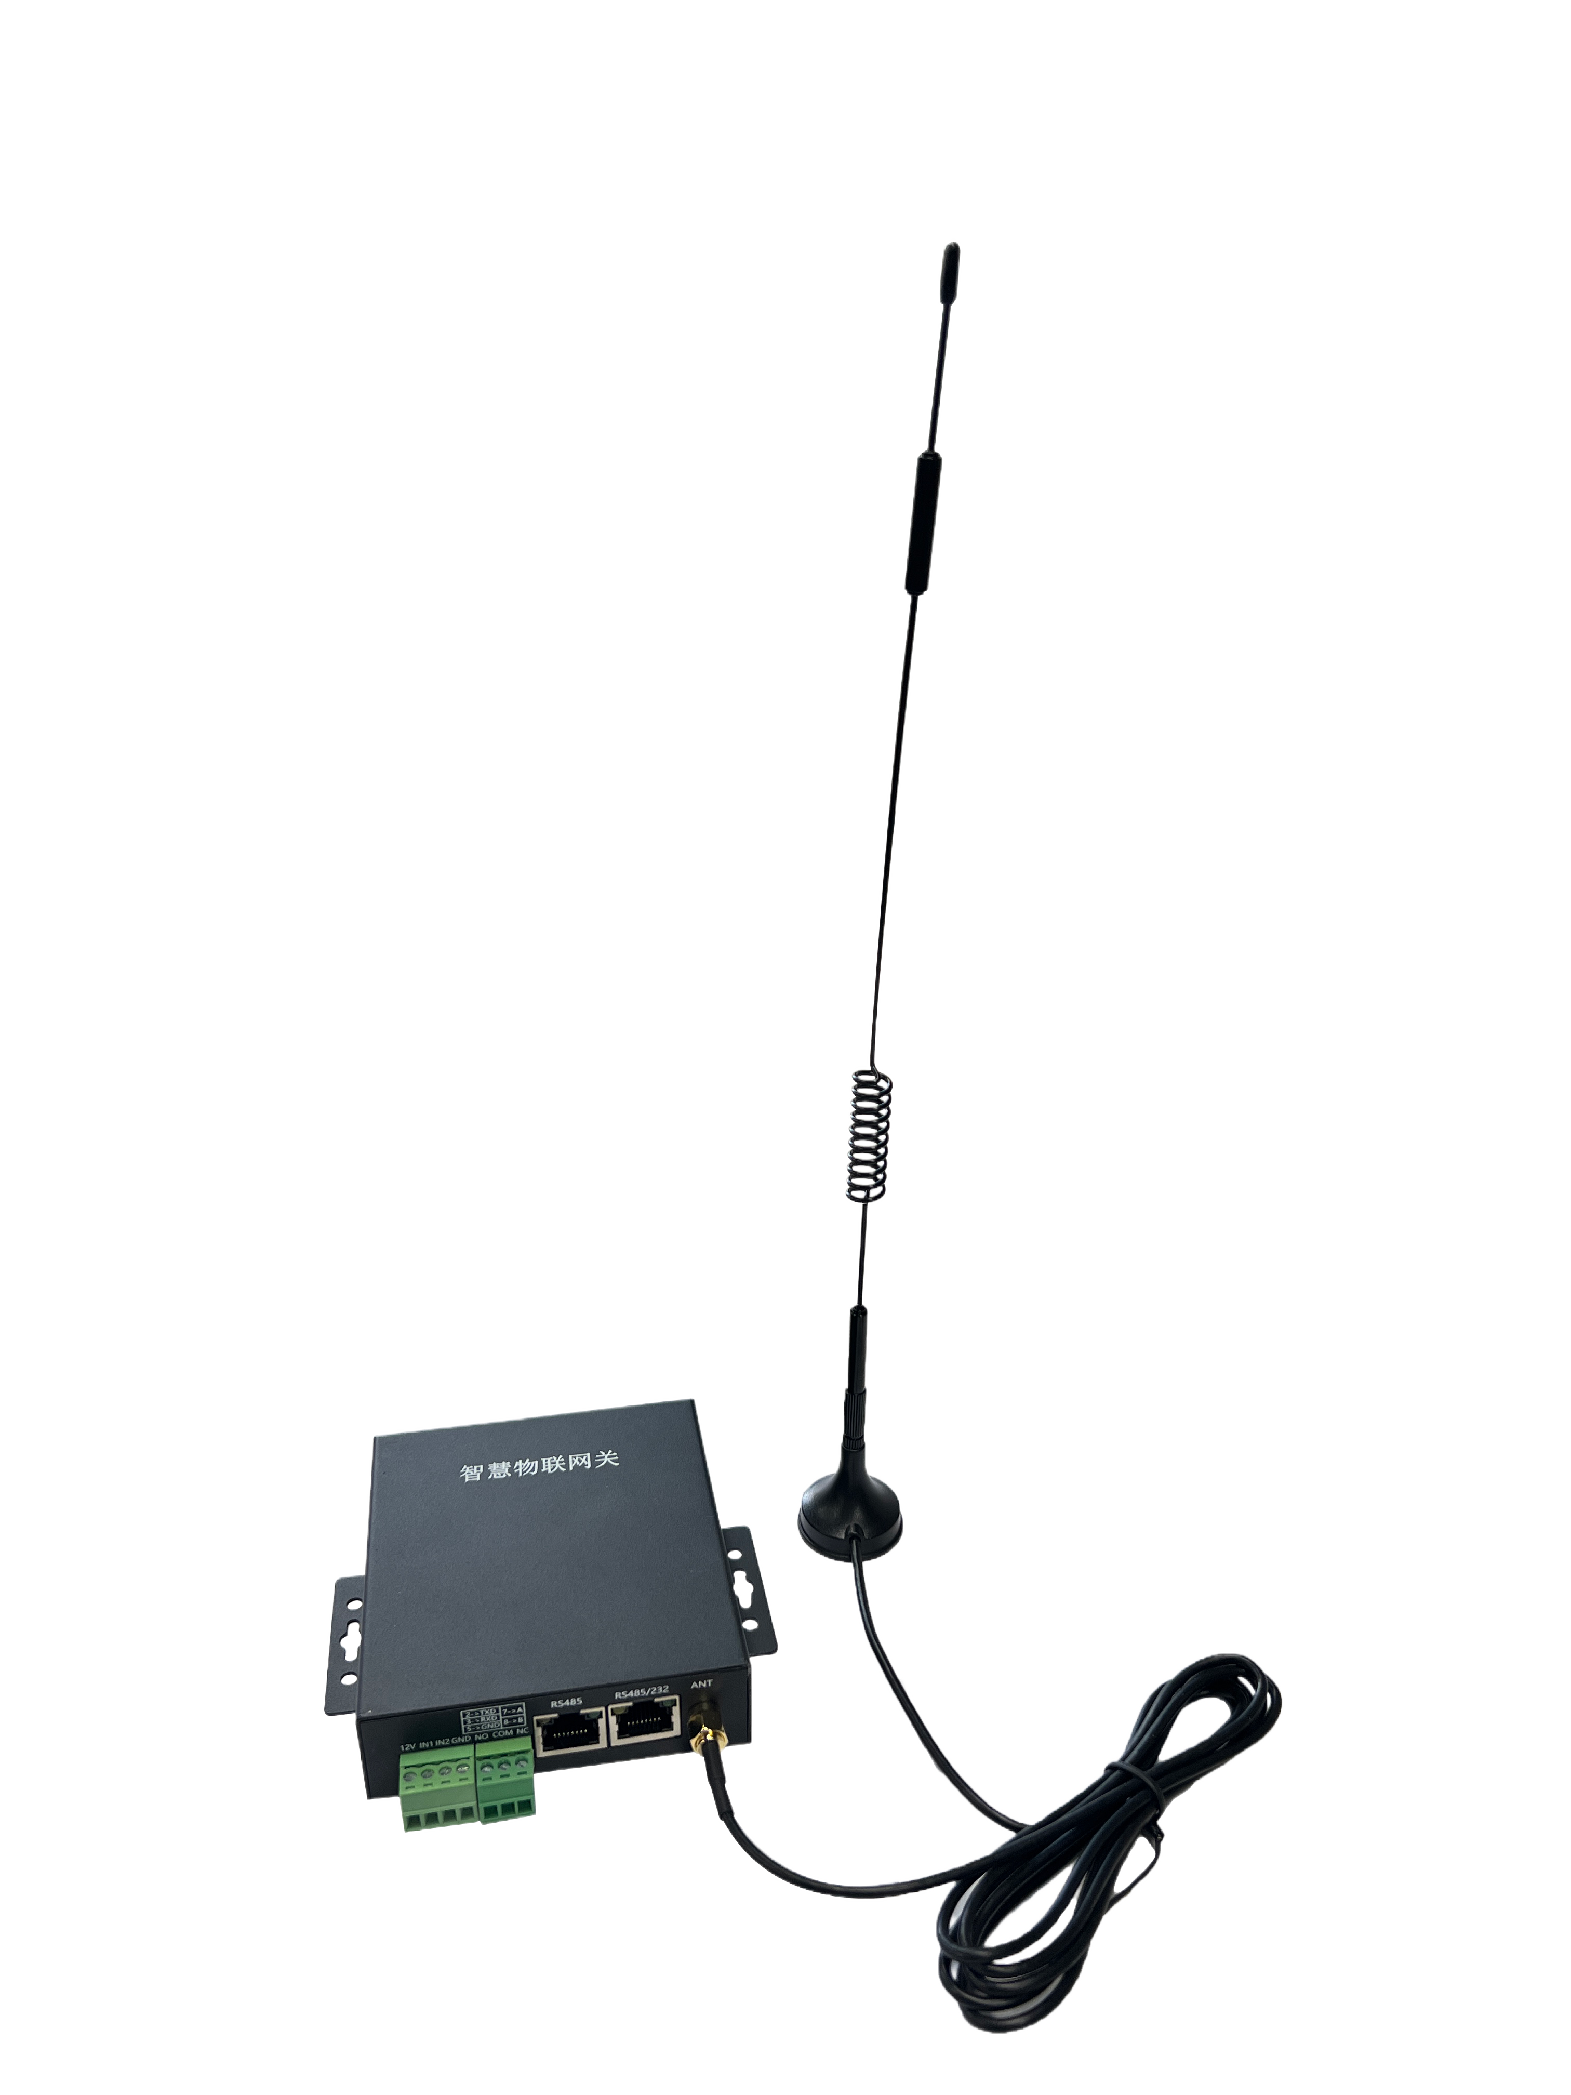
物联网控制器介绍
BEC6100物联网关是一款体积小巧，稳定性好，高性价比，适用范围广的边缘计算网关。应用场景： 智能配电柜，物联网+等工业现场，赋能传统产品进行物联网升级，主要参数如下：
1.2路开关量输入接口，支持干接点类型和信号，如烟感，漏水等传感器;
2.2路模拟量输入，支持0-5V，4-20mA等信号接入
3.1路继电器输出，可以实现电源、阀门等开关控制;
4.2路RS485监控串口，1路RS232接口，实现对串口类型的传感器接入，
以及对其他串口类型设备的对接。
5.支持内置4G全网通联网功能，支持无线网络数据传输。
6.1路RS232调试接口，对设备进行固件升级或者厂家调试;
7.1路IP网络接口，10/100M自适应;
8.具备实时时钟功能;
9.结合本公司的综合管理软件平台可以实现短信、电话、邮件、声光等告警;
10.支持网络远程升级;

Slide 17
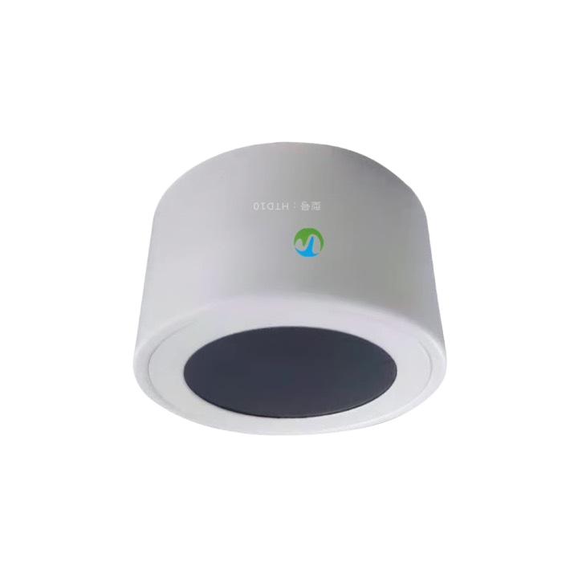
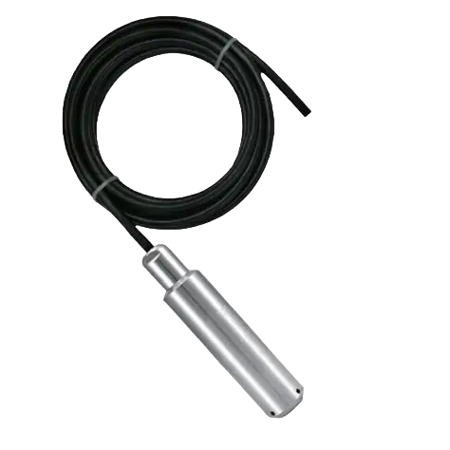
水深传感器介绍
激光测距液位传感器
压力型液位传感器
1、通过激光测距，侦测水深的变化
2、高精度，测量距离范围为0.2~7米，测量精度2mm
3、非接触式，稳定性高，需要吸顶安装
4、维护简单·
1、通过压力侦测液位变化
2、量程具有3米，5米，10米等多种选择，精度可达5mm
3、安装简单，缺点是脏堵影响测量精度

Slide 18
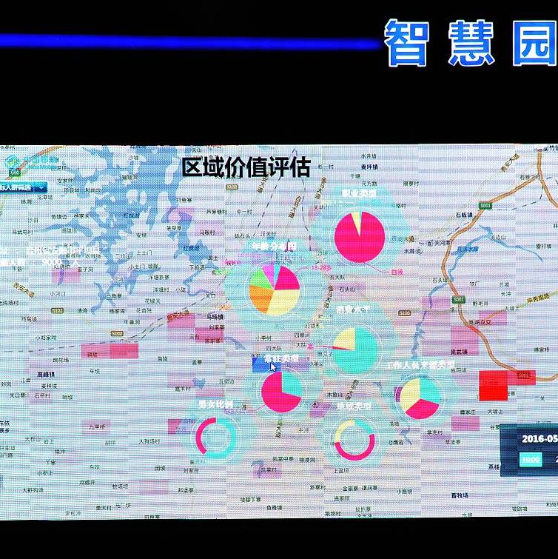
监测系统的技术
遥感技术
利用卫星或飞机搭载的传感器获取大范围的水文数据，具有覆盖面广、实时性强的特点。无人机进行大范围监测，获取洪水区域的实时数据。
物联网技术
通过安装在水文设施上的传感器网络，实现水文数据的自动采集和传输。通过数据的空间分析，辅助决策者判断洪水发展趋势。
云计算技术
利用云平台对海量水文数据进行存储、分析和处理，提高数据处理效率和准确性。建立洪水预测模型，根据历史数据预测洪水峰值和泛滥范围

Slide 19
监测预警系统的应用
灾害预防
通过预警系统，提前预测洪水灾害，减少人员伤亡和财产损失。
防汛抗洪
在汛期对江河湖泊的水位、雨量等进行实时监测，及时发现险情，为防汛抗洪提供决策支持。
应急响应
在洪水发生时，迅速启动应急预案，组织救援和疏散工作。
灾后恢复
提供灾区重建所需的数据支持，帮助重建家园和恢复生产。

Slide 20
04
洪水与汛期的应急措施

Slide 21
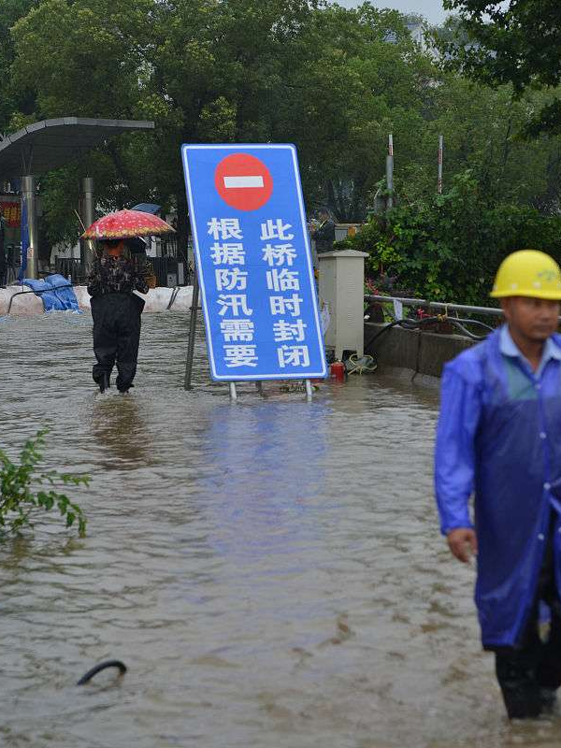
预防措施
01
建立洪水与汛期监测系统
通过安装水位、雨量等传感器，实时监测河流、水库的水位变化，及时发现洪水征兆。
02
制定防洪预案
根据历史洪水数据和气象预报，制定防洪预案，明确各级防汛部门的职责和应对措施。
03
宣传教育
通过媒体、宣传册等方式，向公众普及防洪知识，增强公众的防洪意识和自救能力。

Slide 22
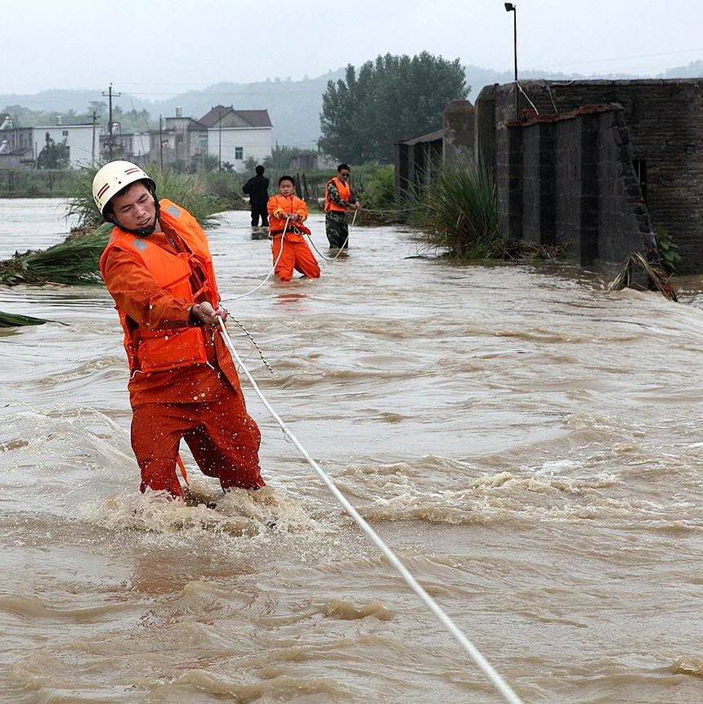
应急响应
启动应急响应程序
一旦发现洪水征兆或接到气象部门暴雨预警，立即启动应急响应程序，组织相关部门和人员进行防汛抢险工作。
紧急疏散转移
根据洪水情况和危险区域，及时组织受影响区域的居民进行疏散转移，保障人民生命安全。
抢修水利设施
对受损的水利设施进行抢修，确保水库、堤防等设施的正常运行。

Slide 23
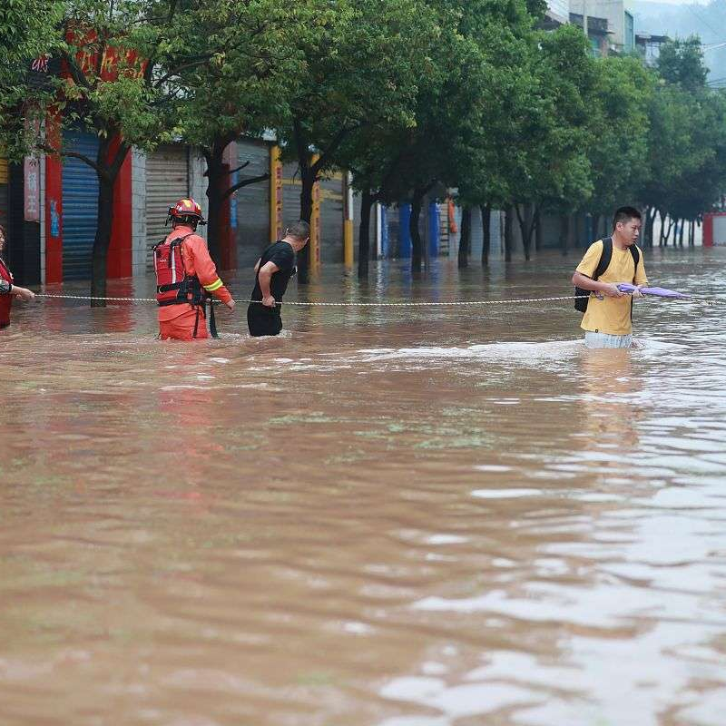
灾后恢复
重建家园
根据灾情评估结果，制定灾后重建计划，组织人力、物力、财力进行灾后重建工作。
灾情评估
洪水退去后，对受灾地区进行灾情评估，统计受灾人口、房屋、农田等损失情况。
完善防洪体系
总结洪水应对的经验教训，完善防洪体系，提高防洪能力。

Slide 24
05
典型案例分析

Slide 25
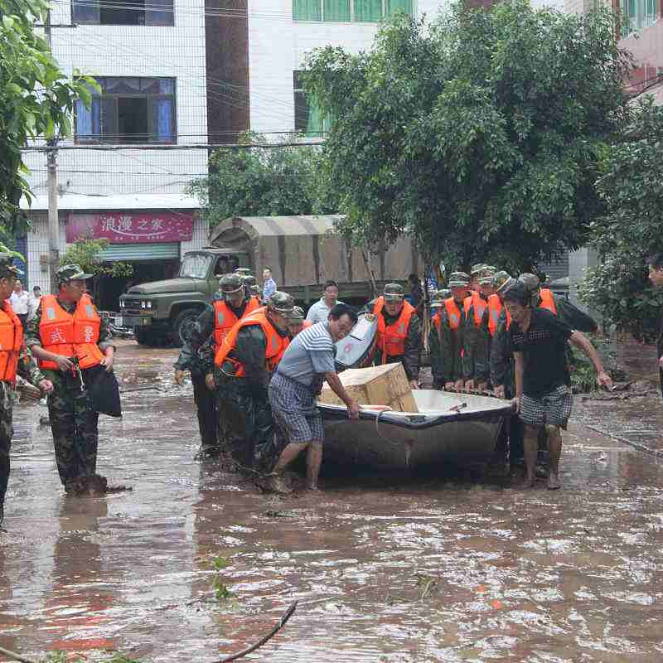
广东某地区洪水与汛期应对措施介绍
应急预案
该地区制定了详细的应急预案，明确了各级政府和部门的职责，确保在汛期发生时能够迅速响应。
抢险救灾
该地区拥有一支专业的抢险救灾队伍，配备先进的设备和物资，能够在第一时间赶赴现场进行抢险救援。
灾后恢复
该地区制定了灾后恢复计划，确保受灾居民能够及时得到安置和救助，尽快恢复正常生活秩序。

Slide 26
广东某地区洪水与汛期监测和预警系统介绍
监测站点
预警系统
数据分析
该地区设立了多个监测站点，覆盖了主要河流、水库和易涝区域，实时监测水位、流速、降雨量等关键数据。
基于监测数据，该地区构建了一套高效的预警系统，通过短信、电话、广播等多种方式及时向相关部门和居民发布预警信息。
该系统具备强大的数据分析功能，能够分析洪水与汛期的发展趋势，为决策者提供科学依据。

Slide 27
国际先进洪水与汛期监测和预警系统介绍
先进技术应用
国际先进的洪水与汛期监测和预警系统采用了多种先进技术，如卫星遥感、雷达测雨、物联网等，提高了监测的准确性和预警的及时性。
智能化决策支持
这些系统具备智能化决策支持功能，能够根据实时数据自动分析洪水与汛期的发展趋势，为决策者提供科学依据，提高应对灾害的能力。
国际合作与交流
各国在洪水与汛期监测和预警方面进行了广泛的国际合作与交流，共同研发更加先进的系统和设备，提高全球应对洪水与汛期灾害的能力。

Slide 28
06
公司简介

Slide 29
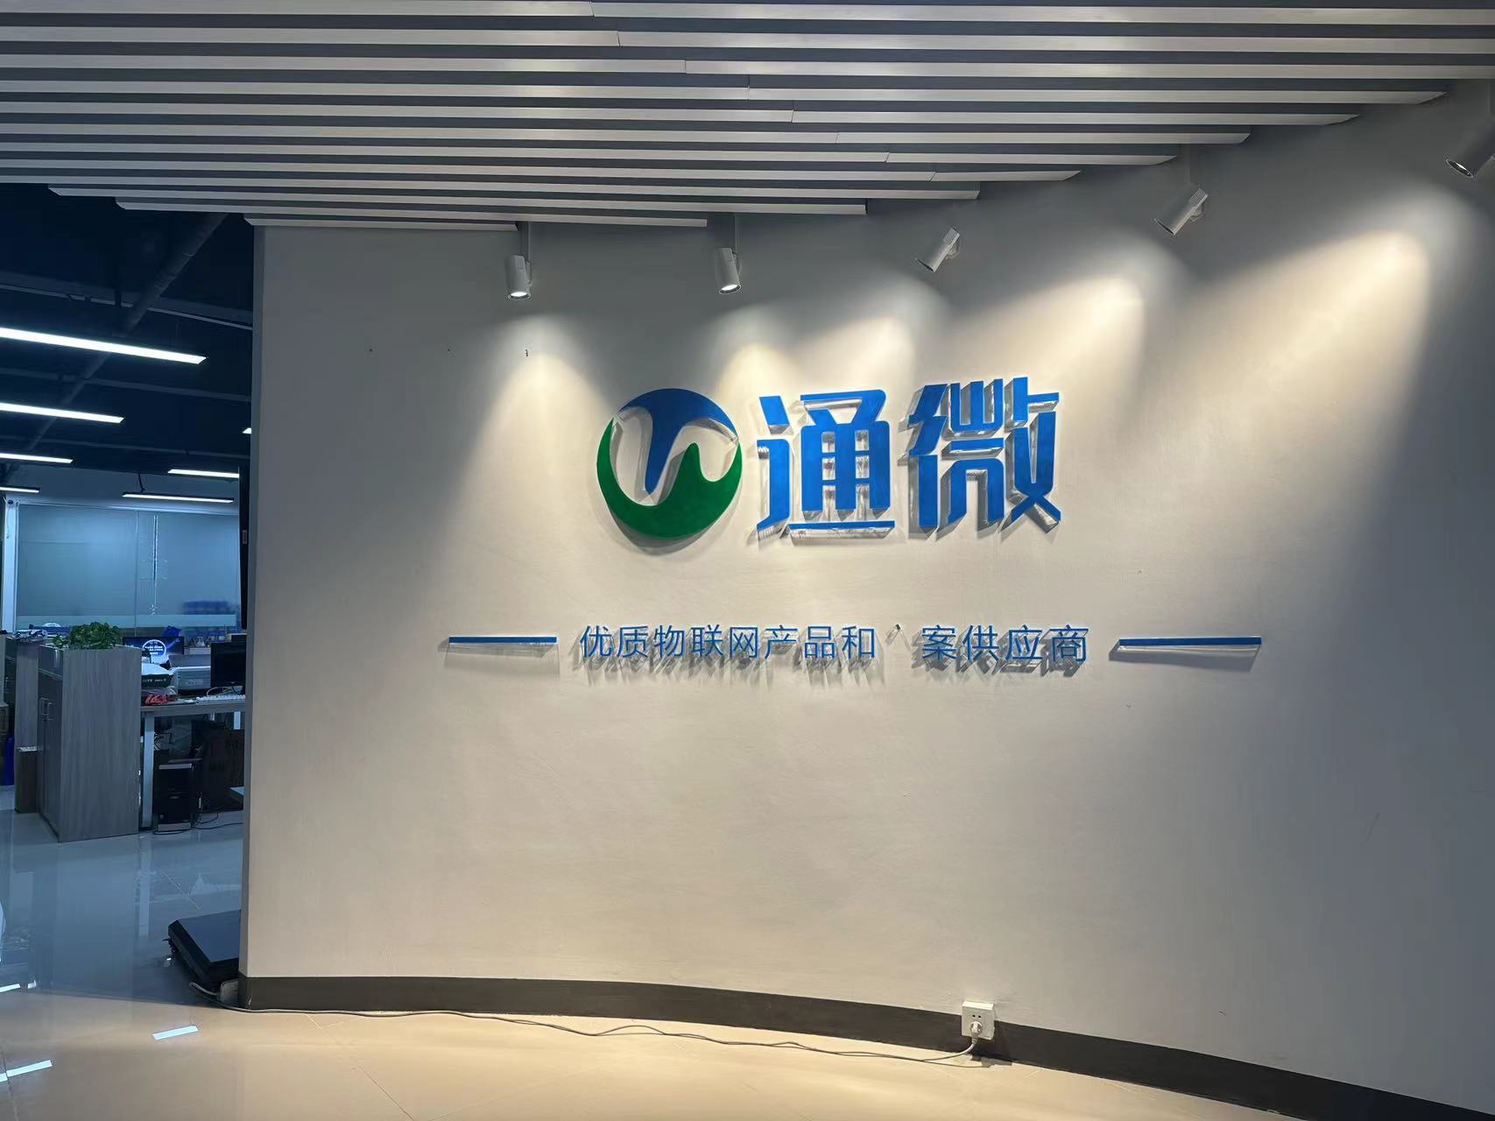
通微智慧公司简介
广州通微智慧科技有限公司是智慧物联网应用解决方案的领先厂商，是国家高新技术企业、广东省双软认定企业和广州市科技创新“小巨人”企业。并是广东软件行业协会、广东省电子行业协会、广东省物联网协会、广东省物联网产业技术创新联盟、广州市科技创新协会、中国农业国际合作促进会产业融合发展委员会等专业社会组织的会员单位。
公司坐落于国家级高新技术产业开发区广州科学城，拥有强大的技术产品研发能力与快速的产品定制化能力，全线产品均自主研发，拥 有完备的技术专利证书、知识产权证书、产品检验报告，并通过ISO 9001国际质量体系认证。
我司针对智慧卫生间、智慧农业、智慧水产、环境监控等应用场景，具有成熟的产品和方案。是国内物联网产品及方案提供商；产品涵盖前端传感器、通讯网关、边缘计算网关、软件平台等，具有完整的生态体系。网关强大的边缘计算能 力+多种方式的互联方式+强大的软件平台（云平台及本地平台）+不断增强的数据处理和挖掘能力，为多种物联网应用提供了坚实的基础，构成了通微物联的核心竞争力。广州通微智慧公司产品已广泛应用于城市管理、水产养殖、农业种植、电力、电信、企业、军队等各个领域。公司主营业务包 括：智慧厕所、智慧水务、环境监控、能效管理等。

Slide 30
THANKS
FOR
WATCHING
感谢您的观看

